Slide 1

实验十二
单区域OSPF配置

Slide 2



目录
一
实验目的
Contents
二
实验设备与条件
三
实验要求与说明
四
实验内容与步骤
五
思考题
六
实验报告
Notes:
模板来自于 http://docer.wps.cn
2

Slide 3
一
实验目的

Slide 4

实验目的
目的一
目的二
目的三
了解动态路由协议的分类和路由算法。
理解OSPF路由协议的工作原理。
掌握OSPF路由协议的配置。

Slide 5
二
实验设备与条件

Slide 6

实验设备与条件
（1）2811路由器两台，2960交换机两台，计算机若干，同异步串口连接线，网线。
（2）Cisco Packet Tracer模拟软件。
（3）实验拓扑图。本实验拓扑图如图12-1所示。
图12-1 OSPF动态路由实验拓扑图

Slide 7

实验设备与条件
（4）实验设备名称、接口和IP规划如表12-1所示。
设备名称 | 接口 | IP地址 | 网关
RouterA | Fa0/0（连接SwtichA） | 192.168.1.100/24 | —
 | Se1/0（连接RouterB） | 172.25.1.1/24 | —
RouterB | Fa0/0（连接SwtichB） | 192.168.2.100/24 | —
 | Se1/0（连接RouterA） | 172.25.1.2/24 | —
SwtichA，SwtichB | Fa0/1，Fa0/2，Fa0/3 | — | —
PC1 | Fa0（连接SwtichA） | 192.168.1.1/24 | 192.168.1.100
PC2 | Fa0（连接SwtichA） | 192.168.1.2/24 | 192.168.1.100
PC3 | Fa0（连接SwtichB） | 192.168.2.1/24 | 192.168.2.100
PC4 | Fa0（连接SwtichB） | 192.168.2.2/24 | 192.168.2.100
表12-1 单区域OSPF配置实验设备接口与IP规划表

Slide 8
三
实验要求与说明

Slide 9


实验要求与说明
要求&说明
根据OSPF动态路由实验拓扑图和实验设备、接口与IP规划表，两个路由器可互联至少三个不同网络，如何在单区域范围内基于链路状态OSPF动态路由选择协议自动建立路由信息，让所有PC机相互通信，是本实验要解决的问题。

Slide 10
四
实验内容与步骤

Slide 11
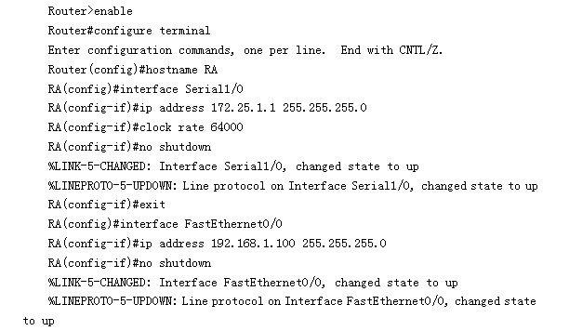
实验内容与步骤
步骤1
首先按拓扑图要求连接好各设备，然后对RouterA的设备名称和端口IP进行配置，配置过程的命令如图12-2所示。
图12-2 路由器RA命令行配置过程

Slide 12
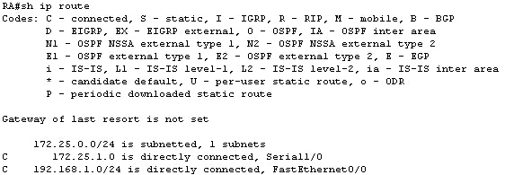
实验内容与步骤
步骤2
配置无误后，利用show ip route命令查看路由表信息，发现目前路由器RA只有直连路由信息，如图12-3所示。
图12-3 查看RA路由表信息

Slide 13
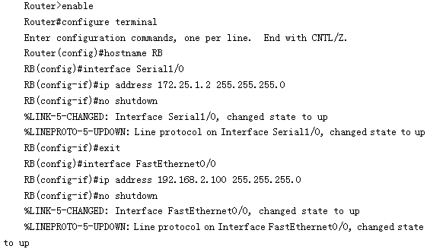
实验内容与步骤
步骤3
对RouterB的设备名称和端口IP进行配置，配置过程命令如图12-4所示。
图12-4 路由器RB命令行配置过程

Slide 14
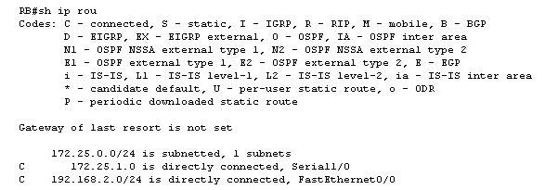
实验内容与步骤
步骤4
配置无误后，利用show ip route命令查看路由表信息，如图12-5所示。通过路由表信息，可以发现目前路由器RB只有直连路由信息。
图12-5 查看RB路由表信息

Slide 15
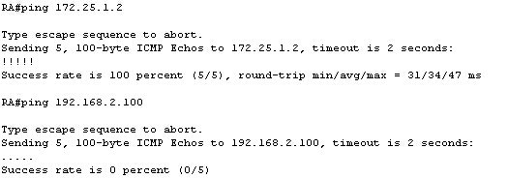
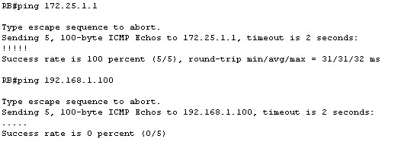

实验内容与步骤
步骤5
根据两个路由器的路由表信息，分别在RA和RB上执行排ping命令测试网络连通性，如图12-6和图12-7所示。
图12-6 在RA上执行ping命令测试网络连通性
图12-7 在RB上执行ping命令测试网络连通性
通过测试可知，路由器A无法到达192.168.2.0的网络；而路由器B无法到达192.168.1.0的网络。

Slide 16
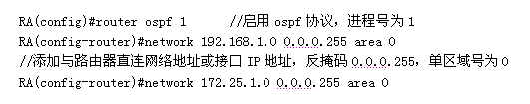
实验内容与步骤
步骤6
分别为两个路由器配置动态路由。
首先对RA启用OSPF协议，指定进程号，命令格式为：router ospf 进程号
具体操作
具体如图12-8所示
然后配置动态路由，命令格式为：network 直连网段 反掩码 区域号
图12-8 RA路由器动态路由配置

Slide 17

实验内容与步骤
OSPF路由进程号（process-id）必须指定范围在1～65535，在同一个使用OSPF路由协议的网络中，不同的路由器可以使用不同的进程号，一台路由器也可以启用多个OSPF进程。不同OSPF进程之间是无法通讯的。
与直连网段（address）配对的反掩码（wildcard-mask）参数又叫通配符。反掩码用来解释address参数值，跟计算机能识别的子网掩码相反，0的部分表示address对应位要匹配，1的部分则表示可以不用匹配，如上面wildcard-mask是0.0.0.255，表示对应IP地址的前三个字节要匹配，是一个子网号172.25.1.0；如果address设定的是接口IP地址，上面的例子如果是换成172.25.1.1，则wildcard-mask为0.0.0.0，表示每一位都要匹配。（为了方便计算反掩码，通常可以用255.255.255.255减去子网掩码，可得出其对应的反掩码。）
而区域号（area-id）参数值用来标识指定的网络与哪一个OSPF区域关联，它可以是一个十进制或用IP地址的点分十进制格式书写。如果定义的OSPF是一个单一区域，area-id值必须为0，因为OSPF将区域0作为连接到所有其他OSPF区域的主干区域。如果存在不同的区域，则area-id值不同。
小知识

Slide 18

实验内容与步骤
步骤7
配置好RA的OSPF协议后，再查看路由表信息，发现路由表并没有变化，为什么？分析原因。此时对RB也启用OSPF协议，同样地配置动态路由信息，如图12-9所示。
图12-9 RB路由器动态路由配置

Slide 19
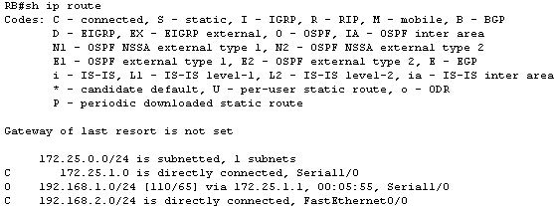
实验内容与步骤
步骤8
配置好RB的OSPF协议后，查看路由表信息，发现路由表多了一项“O”信息，说明OSPF协议起作用了，与相邻路由器交换信息建立了动态路由表（有时候需要等待一段时间，因为路由器发现、学习、更新路由信息需要时间），如图12-10所示。
图12-10 查看RB路由表信息

Slide 20


实验内容与步骤
步骤9
在RB上执行ping命令，如图12-11所示。
图12-11 在RB上执行ping命令测试网络连通性
可知：RB可以ping通目的网络192.168.1.0了。

Slide 21
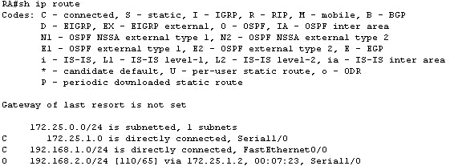

实验内容与步骤
步骤10
回到RA上查看路由表信息，也发现多了“O”路由信息，同样执行ping命令测试，也能ping通目的网络192.168.2.0。分别如图12-12和图12-13所示。
图12-12 查看RA路由表信息
图12-13 在RA上执行ping命令测试网络连通性

Slide 22
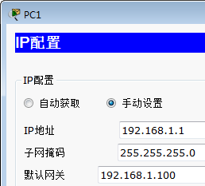
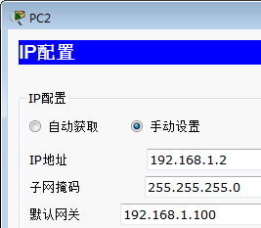


实验内容与步骤
步骤11
最后设置PC机网卡IP情况并进行测试。首先根据IP规划和图12-14～12-17所示配置PC1～PC4的IP地址与网关。
图12-14 配置PC1
图12-15 配置PC2
图12-16 配置PC3
图12-17 配置PC4

Slide 23
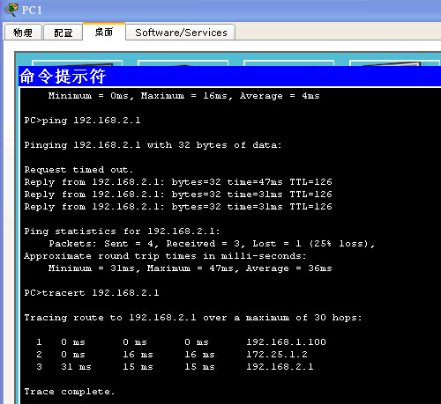
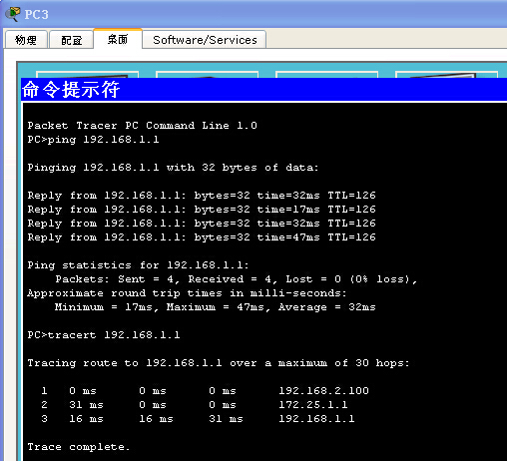
实验内容与步骤
步骤12
在PC机上执行ping命令和tracert命令进行连通性测试和路由追踪，分别如图12-18和图12-19所示。
图12-18 在PC1上执行ping命令和tracert命令测试
图12-19 在PC3上执行ping命令和tracert命令测试

Slide 24
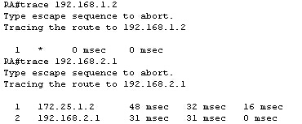

实验内容与步骤
步骤13
通过以上配置和测试，使得两个路由器连接的三个网络都可以相互通信，PC1、PC2也可以跟PC3，PC4通信。说明动态OSPF路由协议配置成功。在路由器上执行路由追踪命令trace，查看数据包到目的网络所走的路径和所花时间。分别如图12-20和图12-21所示。
图12-20 在RA上执行路由追踪命令
图12-21 在RB上执行路由追踪命令

Slide 25

实验内容与步骤
步骤14
若要删除配置有误的路由信息或路由协议，利用no命令，参考以下例子。
RA（config-router）#no network 192.168.1.0 0.0.0.255 area 0 //删除直连网段信息
RA（config）#no router ospf 1 //删除OSPF协议

Slide 26
五
思考题

Slide 27
思考题
1
分析图12-22所示的拓扑图有几个网络？
怎样配置OSPF路由？
2
多区域配置OSPF应注意什么？
图12-22 多个路由器动态路由拓扑图
3
分析OSPF协议所适用的场合，并比较OSPF协议与RIP，EIGRP等路由协议相比有什么优缺点？

Slide 28
六
实验报告

Slide 29





实验报告
按照实验报告的格式要求书写实验报告

Slide 30


